Slide 1
눌천 DAS 매뉴얼
블루비즈 정영진 대리

Slide 2
1. 로그인

Slide 3
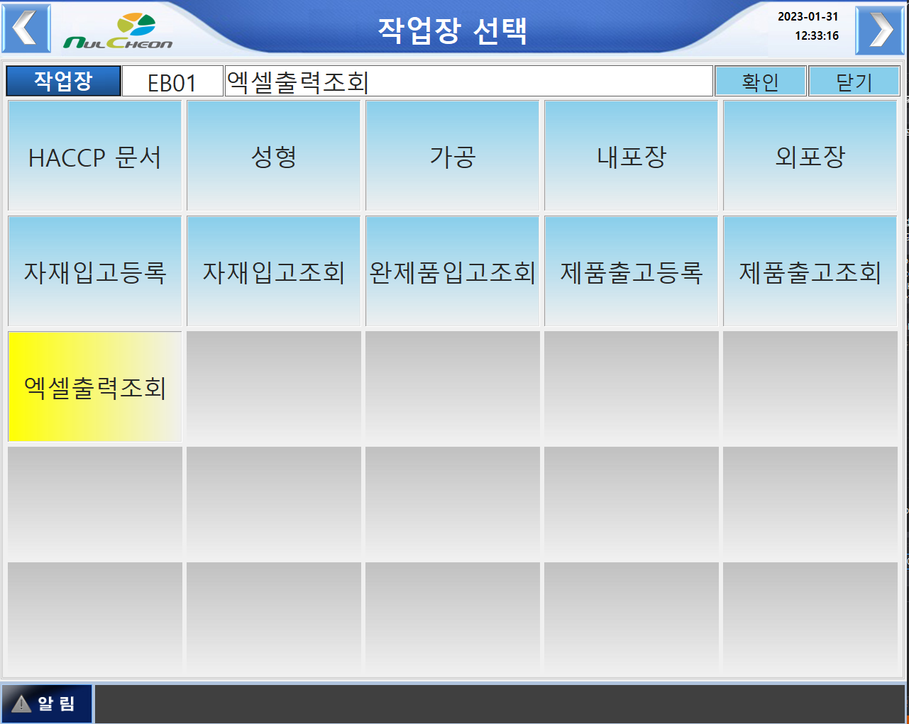
1-1. 작업장 선택
작업장을 1개 선택 후 우측 상단의 확인 버튼을 누릅니다.

Slide 4
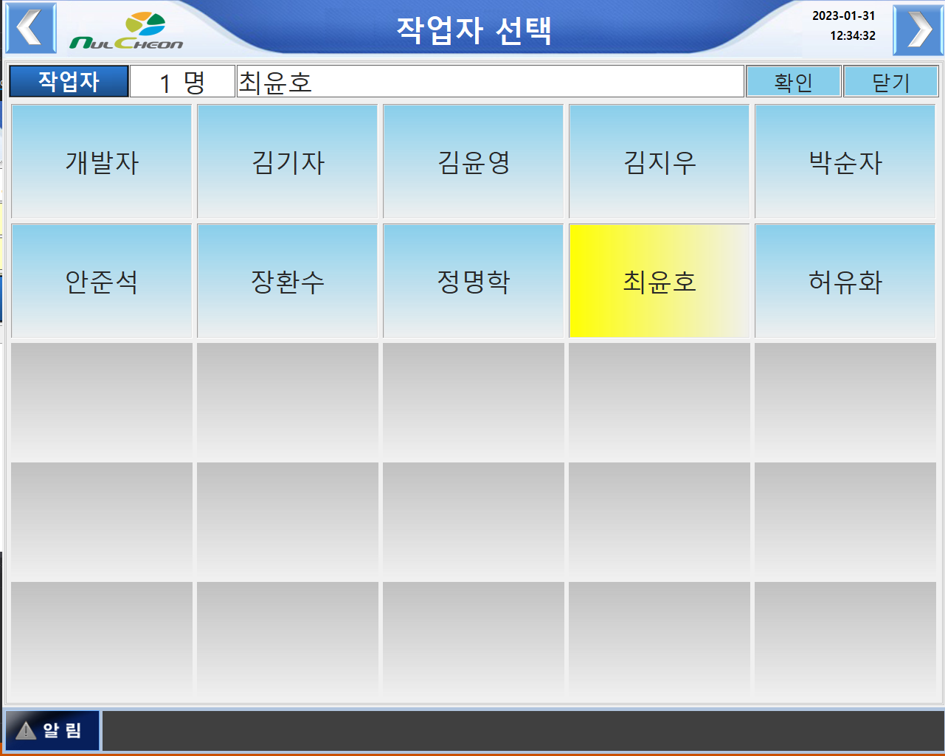
1-2. 작업자 선택
작업자 1명을 선택 후 우측 상단의 확인 버튼을 누릅니다.

Slide 5
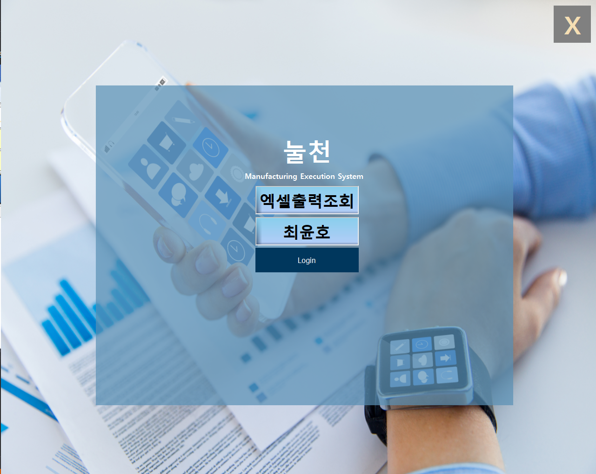
1-3. 로그인 화면
상단의 작업장 선택, 하단의 작업자를 입력합니다.
상단과 하단의 정보를 모두 입력하여야만 접속이 가능합니다.
상하단의 버튼을 클릭하여 정보를 입력할 수 있습니다.
우측 상단의 X 버튼을 사용하여 해당 프로그램을 종료 할 수 있습니다.

Slide 6
2. 작업실적등록

Slide 7
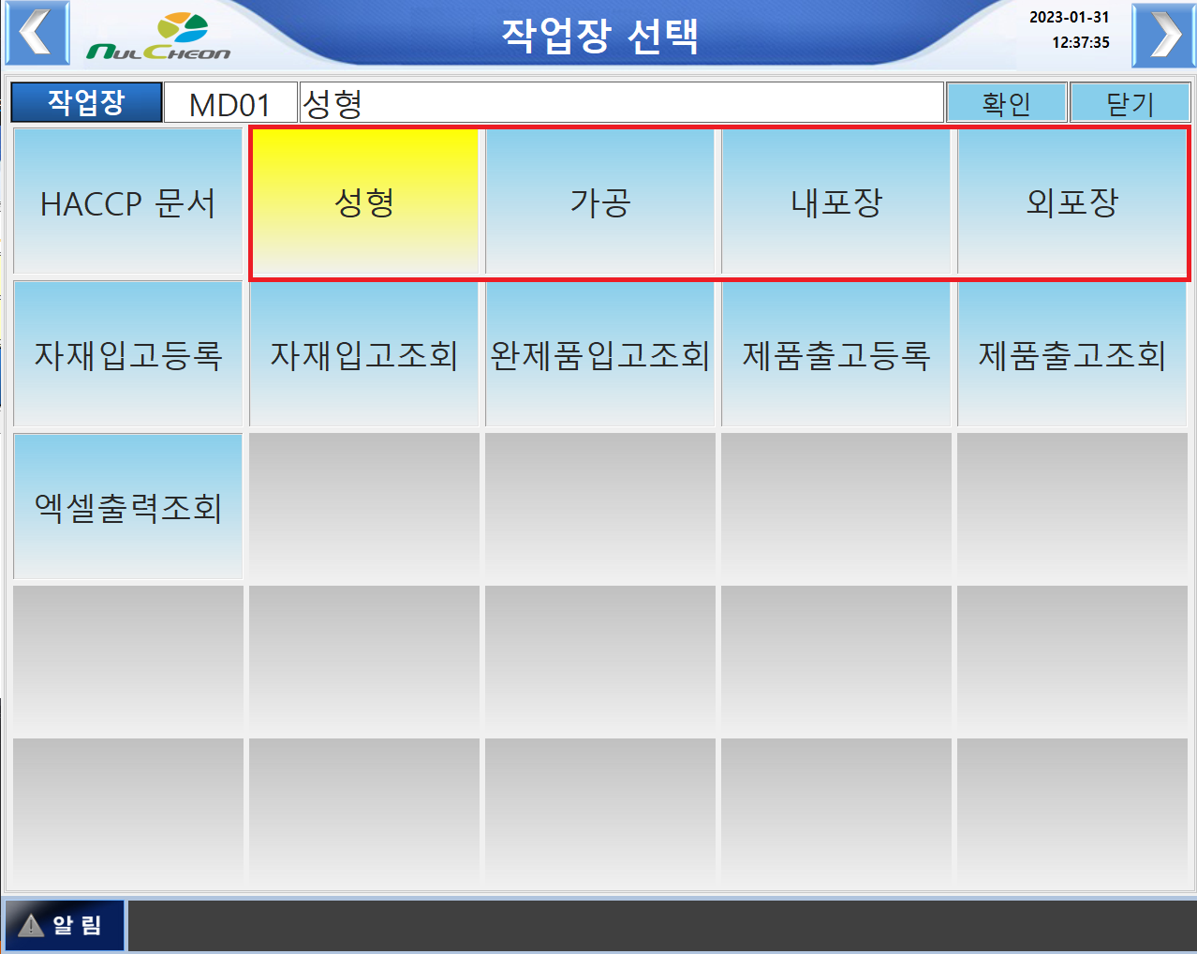
2-1. 생산공정
생산에 필요한 작업실적등록을 하기 위한 화면은 각 공정인 성형, 가공, 내포장, 외포장 4가지이며, 이외의 화면들은 필요 시 사용합니다.

Slide 8
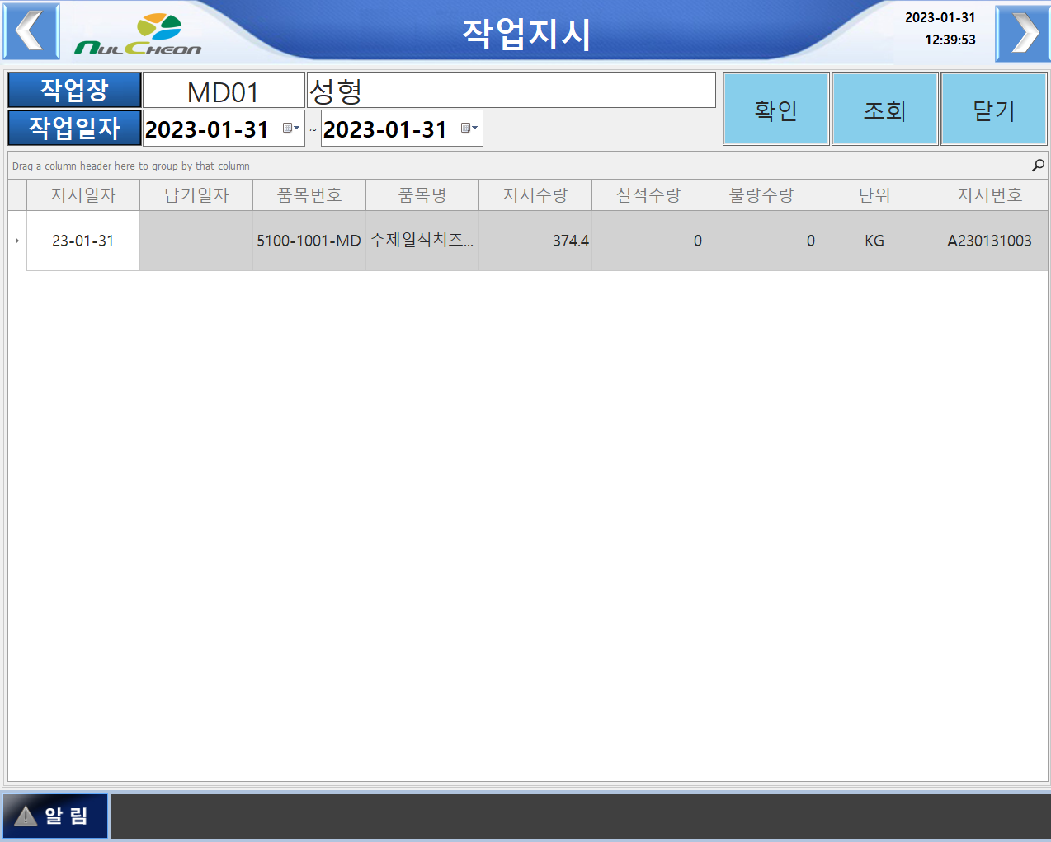
2-2. 실적등록 선택
생산공정 로그인 시 MES 생산계획정보에서 [작업지시접수] 버튼을 사용하여 MES 작업지시관리 데이터 자동등록 된 데이터가 각 공정별로 나타납니다.
실적등록 하고자 하는 데이터 ROW를 클릭한 후 우측 상단의 확인 버튼을 클릭합니다.

Slide 9
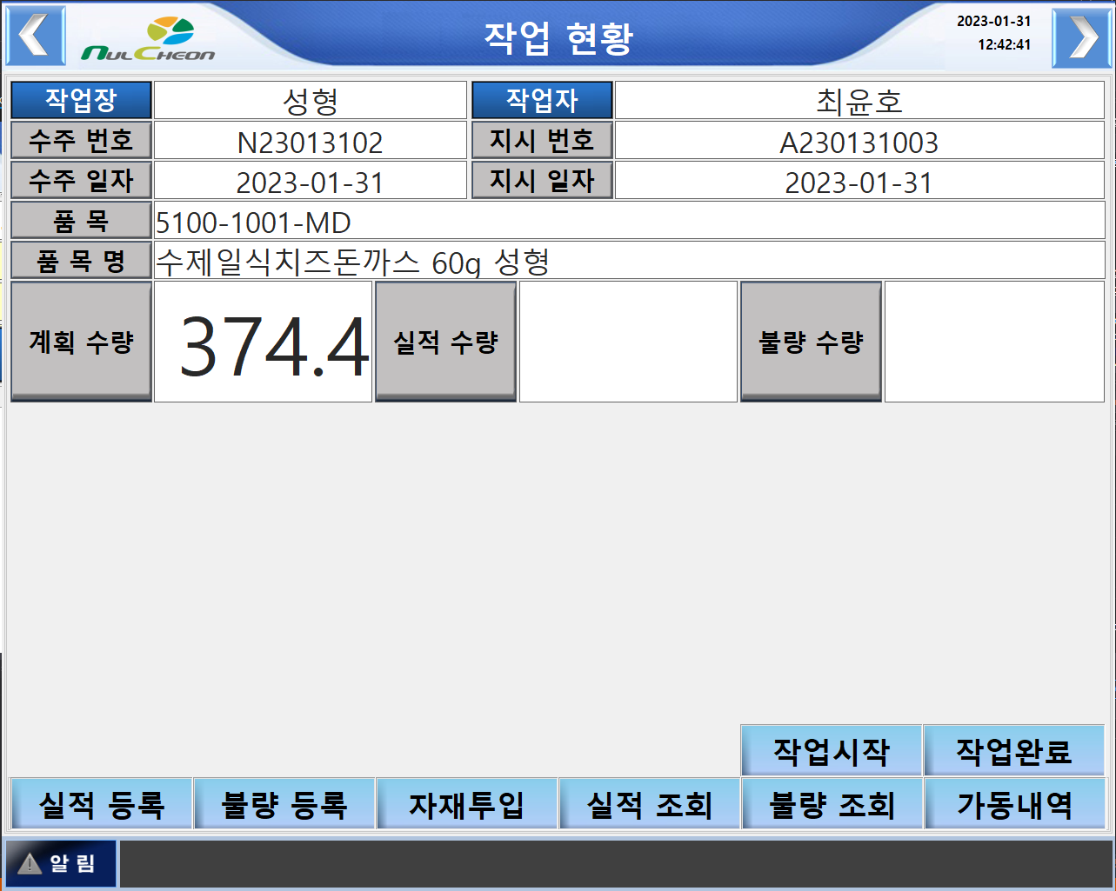
2-3. 작업 현황
해당 화면에서 실적등록을 하기 위해서는 작업이 시작 되어야 하며, 투입된 자재가 있어야만 합니다.
작업시작 -> 자재투입 -> (불량발생 시) 불량 등록 -> 실적 등록 순으로 입력합니다.
실적등록은 투입된 자재의 수량보다 같거나 적게 등록할 수 있습니다.
하단의 자재투입은 2-4에서 설명
하단의 불량등록은 2-5에서 설명

Slide 10
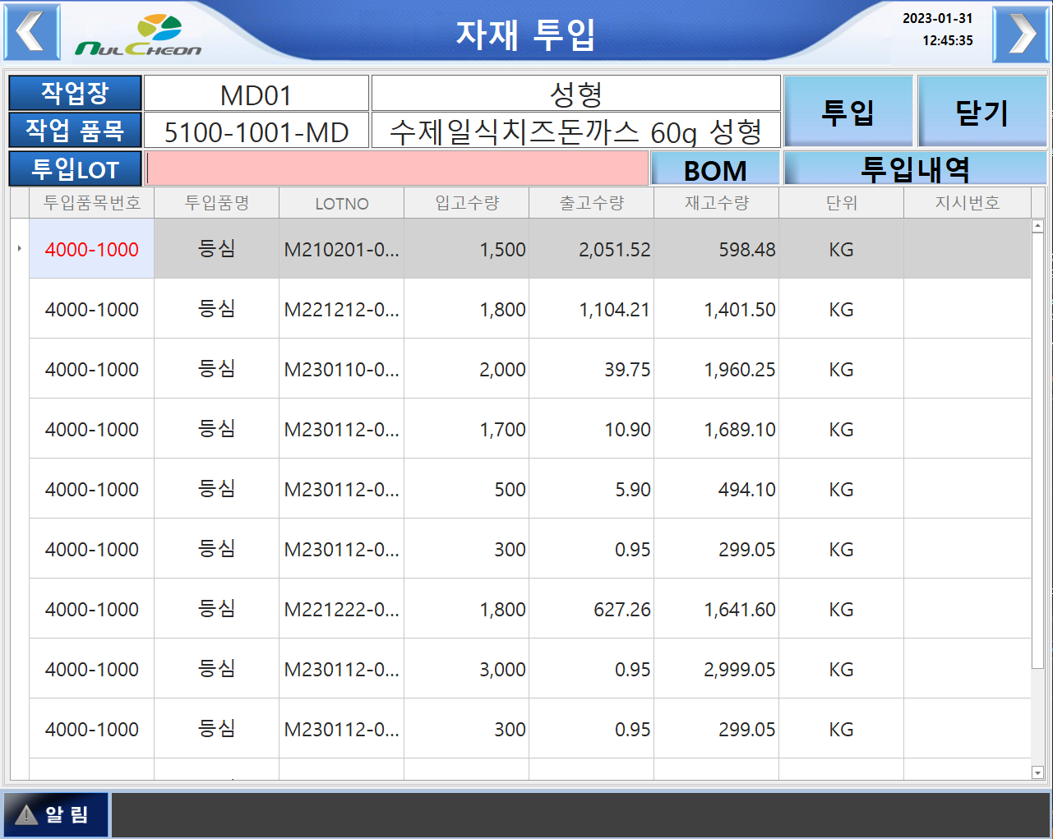
2-4. 자재투입
우측 상단의 "투입대상" 버튼을 클릭하면 해당 반제품(성형)의 BOM정보에 등록 된 자재를 호출하여 나타냅니다.
투입하려는 LOT를 선택하여 우측 상단의 투입 버튼을 클릭합니다.

Slide 11
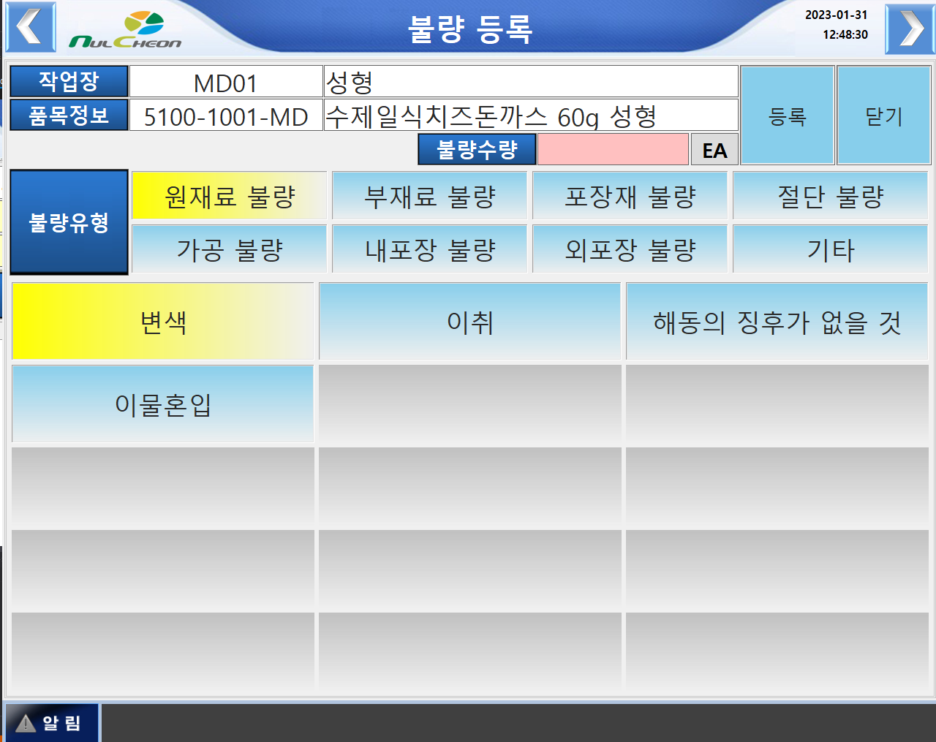
2-5. 불량등록
중앙 상단의 분홍색 TextBox를 클릭하면 숫자Pad가 열립니다.
해당 숫자Pad로 불량등록할 수량을 입력한 후 등록(입력하지 않을 경우 0으로 입력)합니다.

Slide 12
이외의 생산공정(가공, 내포장, 외포장)에 대한 설명
실질적으로 자재투입이 이루어지는 공정은 "성형" 이지만 가공, 내포장, 외포장에서도 자재투입 등록은 해야합니다.
가공, 내포장, 외포장에서의 자재투입은 각 생산공정에서 발생하는 LOT를 입력하면 됩니다.
└ 가공 등록 할 경우 반제품(성형) LOT를 자재투입등록
└ 내포장 등록할 경우 반제품(가공) LOT를 자재투입등록
└ 외포장 등록할 경우 반제품(내포장) LOT를 자재투입등록
반제품(성형, 가공, 내포장)에 대한 LOT는 각 공정 작업이 완료되면 발생합니다.
외포장까지 전부 생산이 완료되면 완제품 LOT가 부여되고 해당 완제품LOT에서 재고를 출고할 수 있습니다.

Slide 13
3. 입출고 등록, 조회

Slide 14
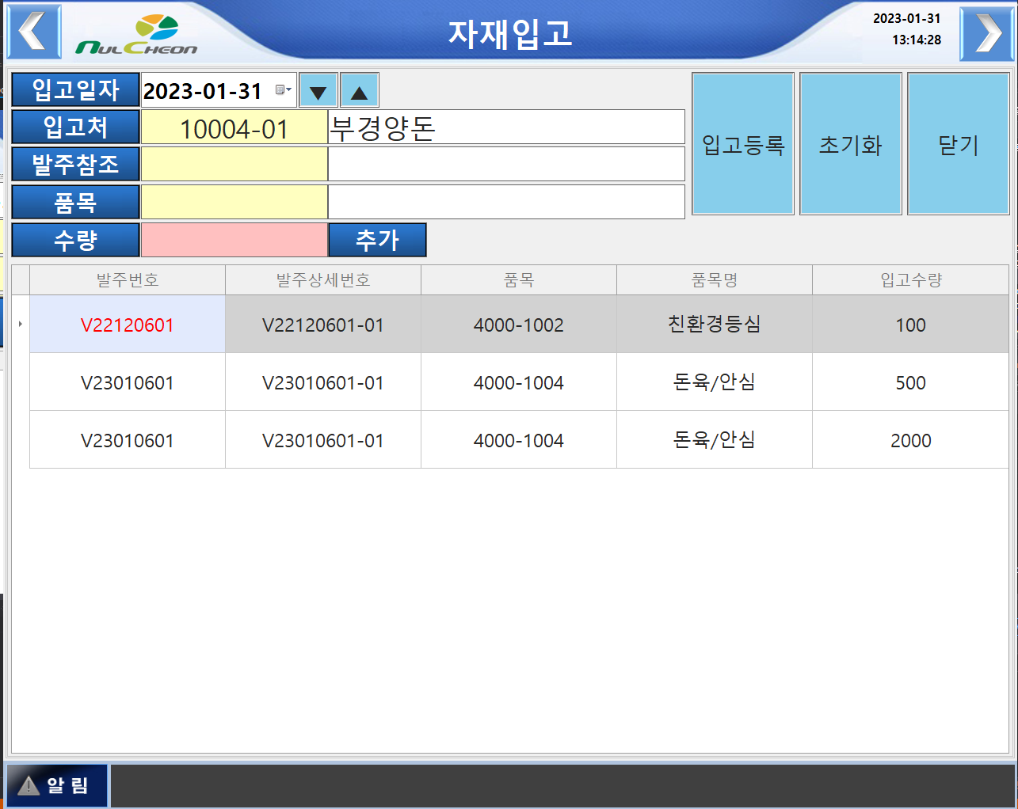
3-1. 자재입고등록
각 화면의 노란색 TextBox는 선택할 수 있는 팝업창을 열람하는 것이고, 분홍색은 숫자Pad를 열람하는 것을 의미합니다.
입고처 선택(필수) -> (필요하다면)발주참조 후 발주정보 선택 -> 품목 선택(필수) -> 수량 입력(필수) 후 수량란 우측의 [추가] 버튼 클릭
하단의 상세내역에 데이터가 축적이 되어 있어야만 입고등록이 가능합니다.
하단의 상세내역에 데이터가 축적되면 입고처를 변경할 수 없습니다.
발주참조는 필수가 아니며, 참조를 하지 않을 경우 품목을 직접 선택하여야 합니다.

Slide 15
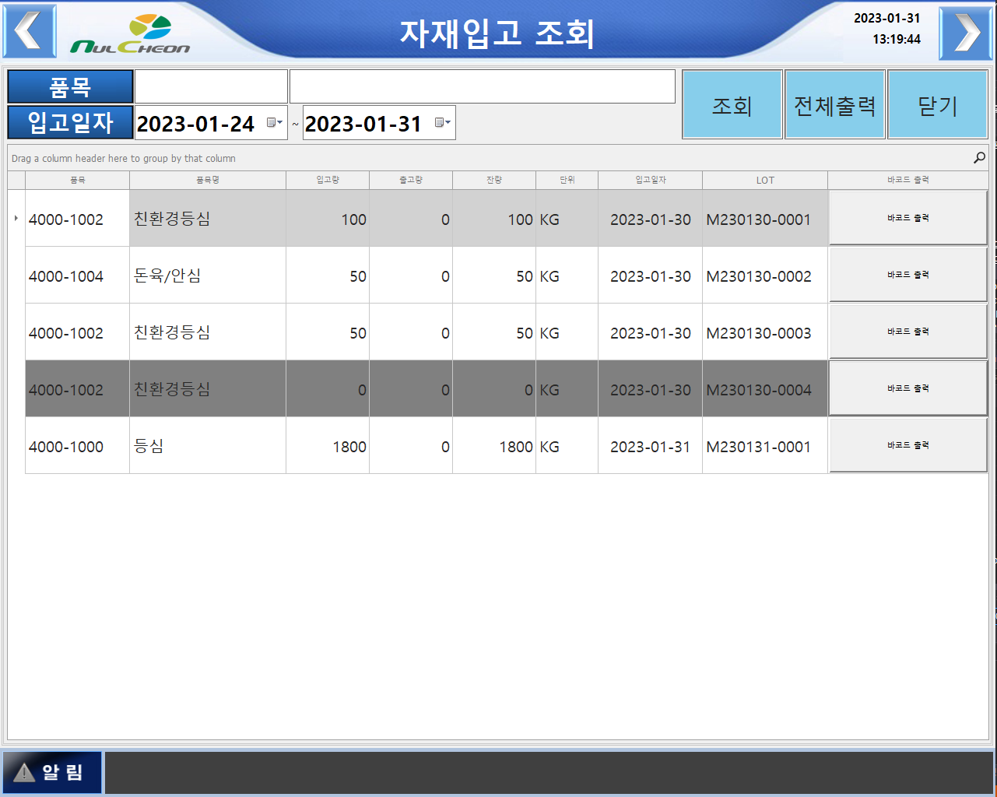
3-2. 자재입고조회
3-1. 자재입고등록에서 등록한 자재에 대한 정보를 표시합니다.
ZEBRA 바코드 프린터가 연결되어 있을 경우 우측의 "바코드 출력" 기능을 사용할 수 있습니다.
상단의 전체출력은 현재 조회된 데이터를 한꺼번에 출력합니다.

Slide 16
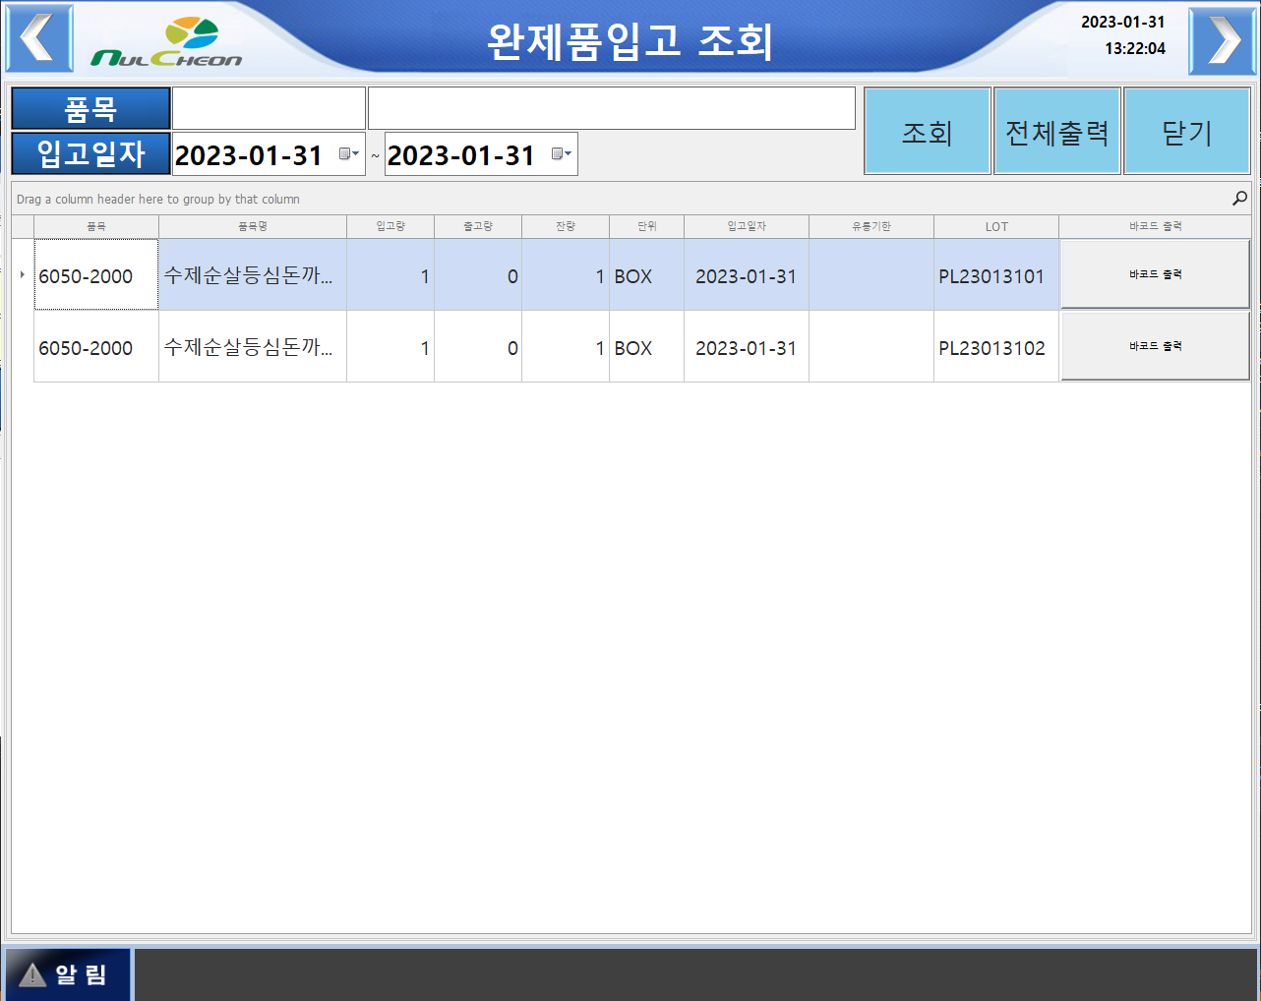
3-3. 완제품입고 조회
2-3의 작업현황 중 "외포장" 공정까지 생산이 완료된 완제품LOT정보를 표시합니다.
3-2. 자재입고조회 화면과 마찬가지로 바코드, 전체출력 기능을 사용할 수 있습니다.

Slide 17
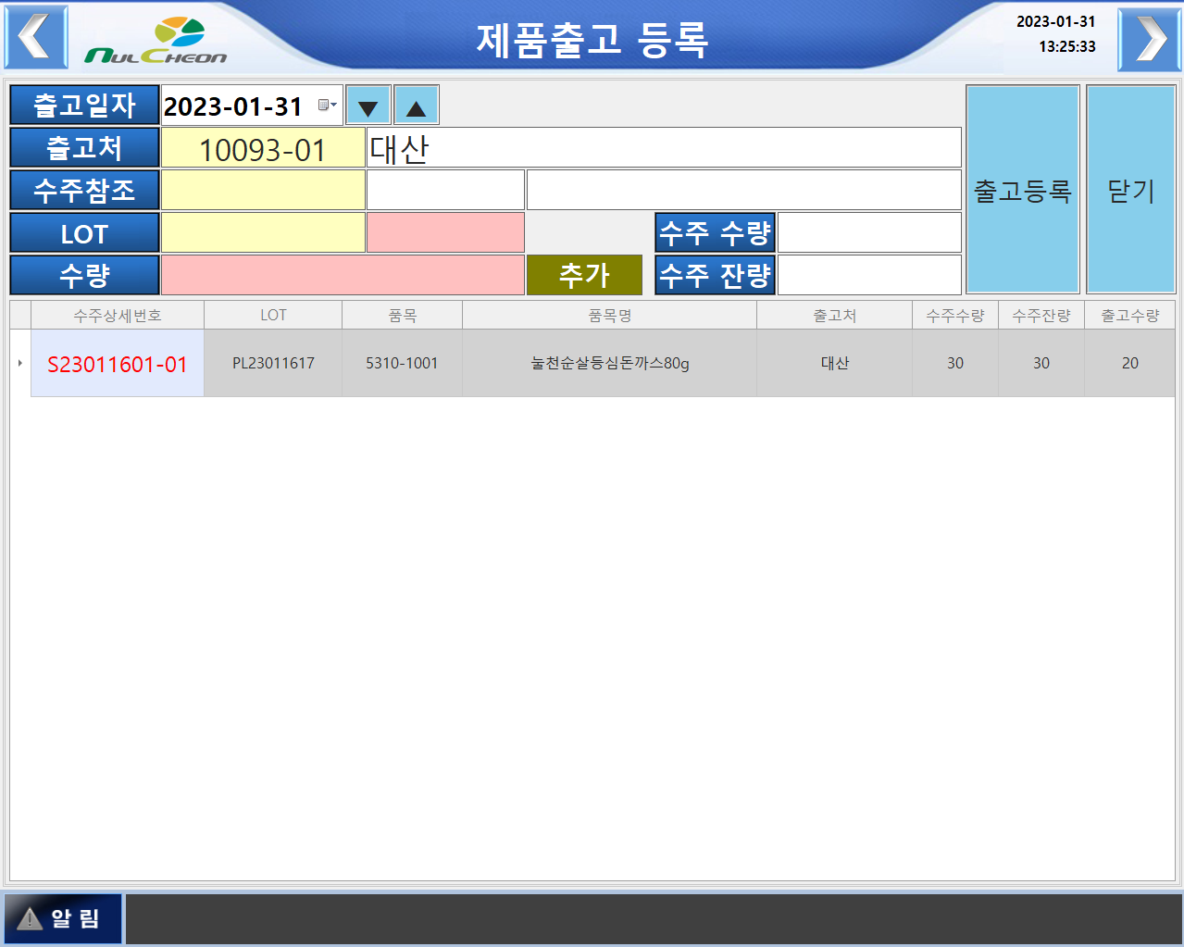
3-4. 제품출고등록
출고처 입력(필수) -> 수주참조 선택(필수) -> LOT 선택(필수) -> 수량입력(필수)
수주참조 선택 시 수주수량과 수주잔량을 표시합니다.
수량입력 시 수주잔량보다 많은 수량을 입력할 수 없습니다.
하단의 상세내역에 데이터가 축적되면 출고처를 변경할 수 없습니다.

Slide 18
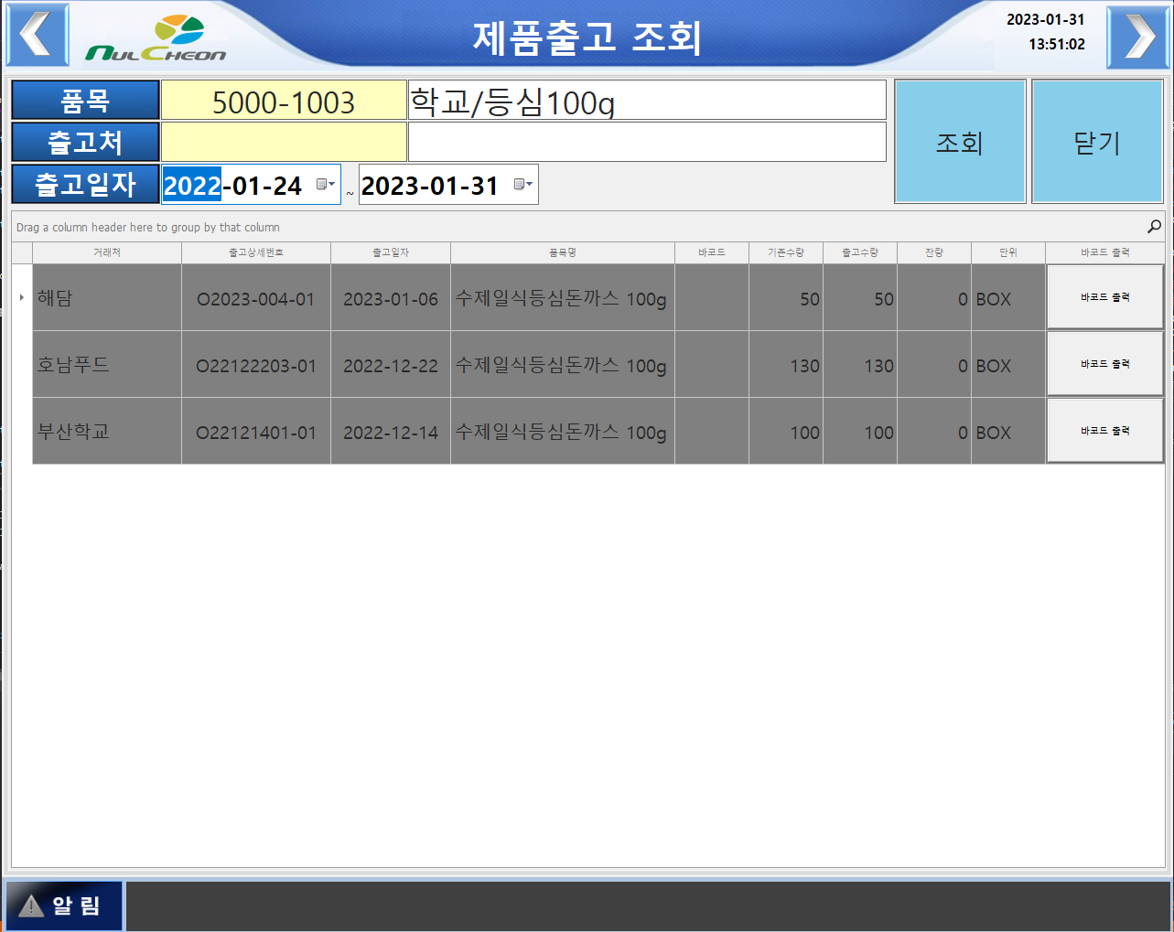
3-5. 제품출고조회
3-4. 제품출고등록 화면에서 등록한 제품출고 데이터가 표시됩니다.
바코드, 전체출력 기능을 사용할 수 있습니다.(ZEBRA)

Slide 19
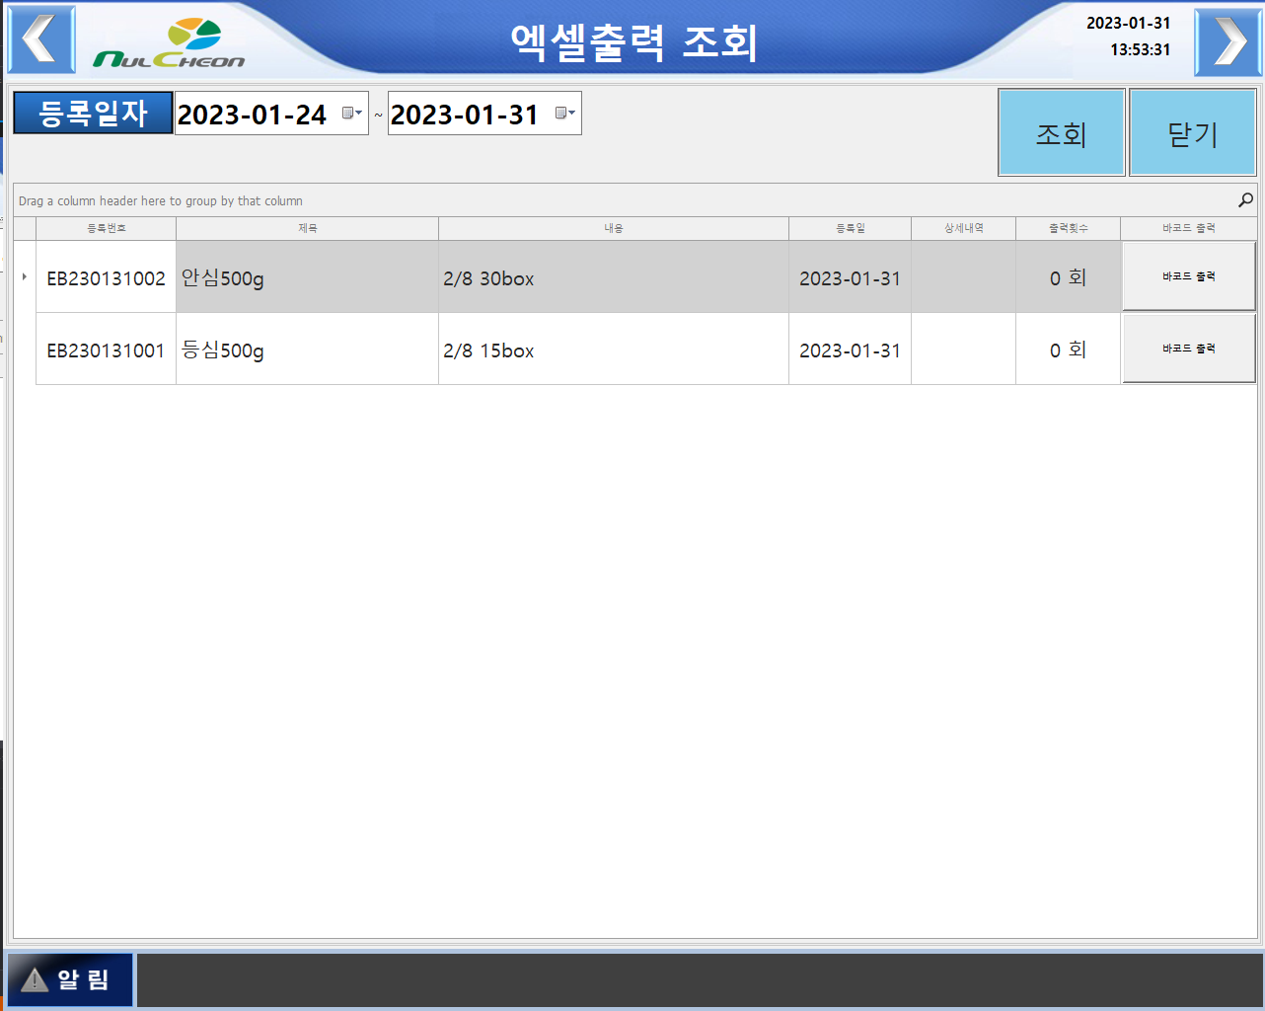
3-6. 엑셀출력조회
MES 바코드출력용 엑셀등록 화면에서 등록한 데이터가 표시됩니다.
엑셀로 등록한 상세내역은 따로 표기 되지 않으며 출력할 상세내역의 수만 화면에 표시 됩니다.
현장에서 바로 출력해서 출고하기 위한 용도로 개발되었습니다.
출력할 때마다 "출력횟수"가 증가합니다.

